Slide 1
Водоёмы Украины
Автор: Винтоняк Алла Васильевна

Slide 2
Значение водоемов:
1
Водоём – это дом для растений и животных.
4
Водоём – это путь для перевозки грузов.
5
Водоём –это источник воды для работы фабрик и заводов.
2
3
Водоём –это источник воды для питья, приготовления пищи и хозяйственных нужд.
Водоём – это место отдыха людей.

Slide 3
Водоёмы
природные
искусственные
созданы
природой
созданы
человеком

Slide 4
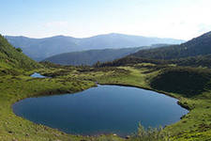
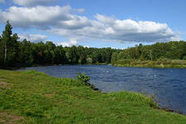
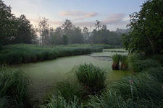
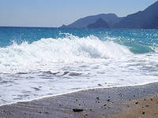
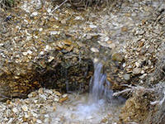
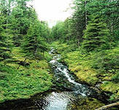
ОЗЕРО
РЕЧКА
БОЛОТО
Природные водоёмы
МОРЕ
РОДНИК
РУЧЕЙ

Slide 5
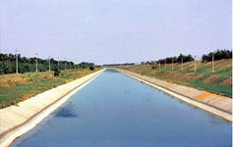
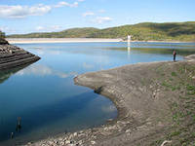
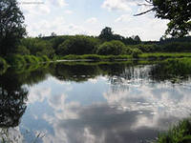
Искусственные водоёмы
КАНАЛ
ВОДОХРАНИЛИЩЕ
ПРУД

Slide 6
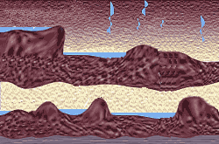
Вода легко проходит сквозь песок и почву, но задерживается слоем глины.Так образуются подземные воды.
ГРУНТ
ПЕСОК
ПОДЗЕМНЫЕ
ВОДЫ
ГЛИНА

Slide 7
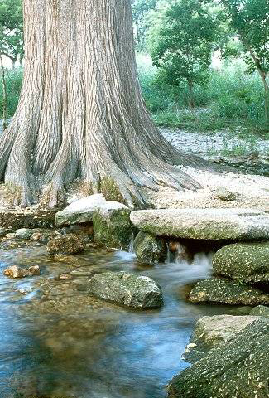
Подземные воды находятся
в постоянном движении и
выходят на поверхность.
Место, где на поверхность
Земли вытекает вода,
называется РОДНИКОМ.
Они образуются на дне
оврагов, балок, на склонах
холмов, на крутых берегах рек.

Slide 8
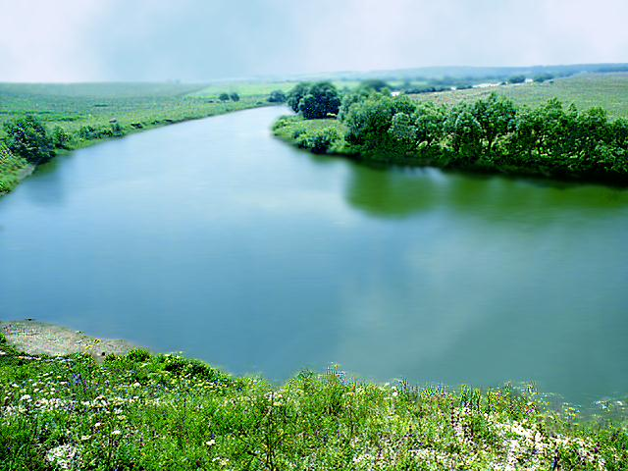
РЕКА
– это постоянный поток воды, который течёт в углублении,
РУСЛЕ.
На Украине насчитывается 70 тысяч рек.
Из них около 4 тысяч – длиной
свыше 10 км,
137 рек длиной свыше 100 км.

Slide 9
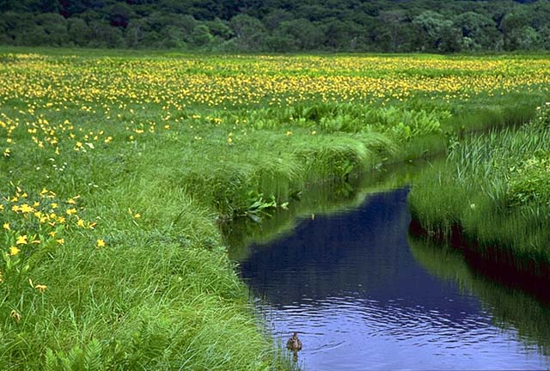
Место, где начинается река, называется
истоком.

Slide 10
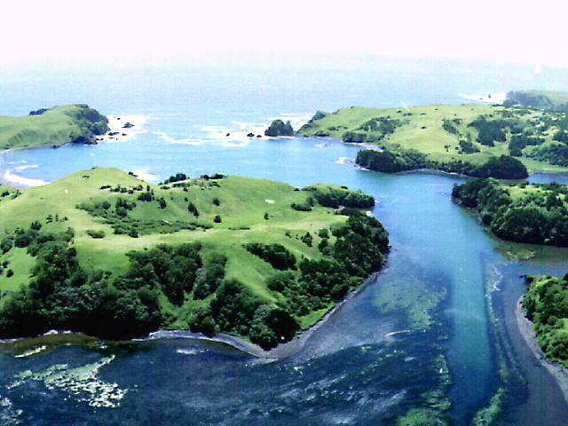
Место, где река впадает в другой водоём, - это её
УСТЬЕ.

Slide 11
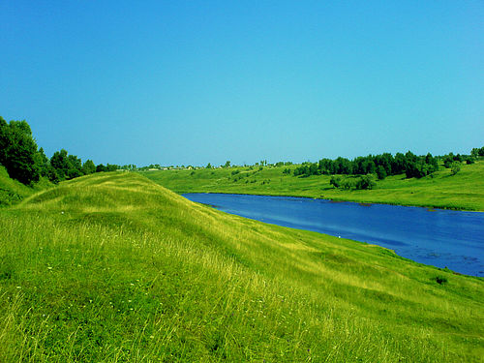
правый
берег
левый
берег
Река имеет правый и левый берега.

Slide 12
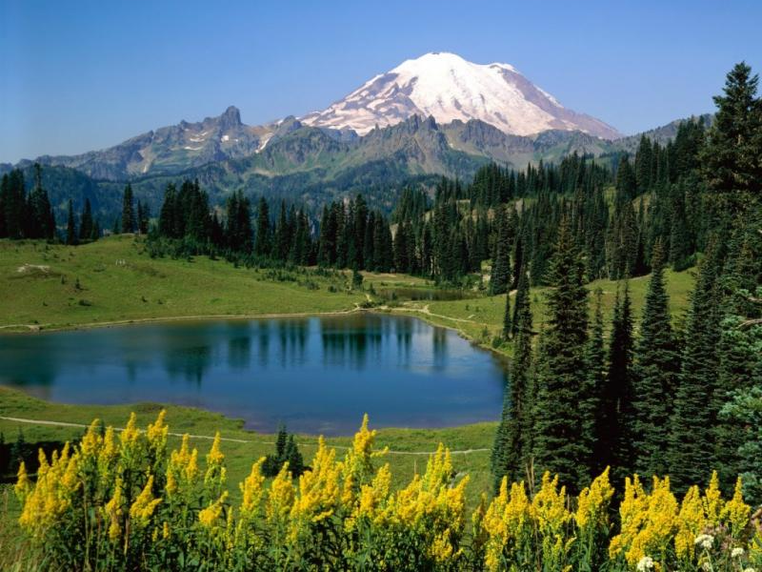
ОЗЕРО
это водоём, который
возникает в естественных
углублениях на поверхности
Земли.
На территории нашей страны
около 20 тысяч озёр.

Slide 13
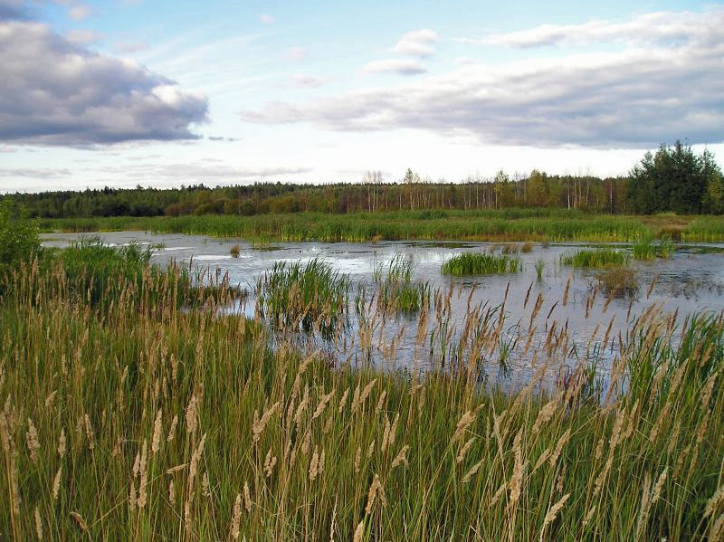
БОЛОТО
- участок чрезмерно увлажненной земной поверхности, на котором растут влаголюбивые растения.

Slide 14
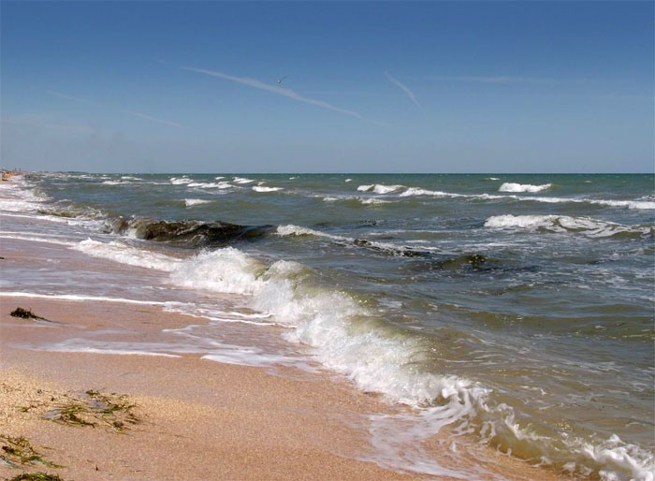
МОРЕ
это часть океана,
которая врезается
в сушу.
С юга Украину омывает Чёрное море,
с юго-запада – Азовское.

